Slide 1
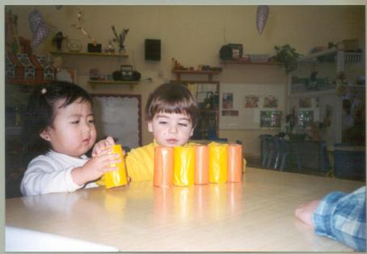
“TRABAJO POR PROYECTOS: INFANTIL Y PRIMARIA”

Slide 2
PARA QUÉ
MODALIDAD: SEMINARIO INTERCENTROS
Modificación de los proyectos curriculares de cada centro, en función de los avances generados en el seminario. Como consecuencia de todo ello, se debe llegar a la mejora de la práctica educativa
Diseño de actividades o secuencias de actividades entre todos los miembros de un equipo que luego cada profesor o profesora llevará a la práctica en su aula.

Slide 3
OBJETIVO
Elaborar propuestas de proyectos, basadas en lo expuesto en el seminario para ser llevadas al aula. Mejorar la realización de los proyectos.

Slide 4
PLAN DE REUNIONES
LUGAR: CAP Pamplona
noviembre
FECHAS::lunes 5 Y12. Horario: 17:30 a 20.30
diciembre
FECHA: Miércoles 12. Horario: de 16:30 a 19:30
Reunión Final:20
febrero
FECHA: Miércoles 20 febrero
Horario 16:30 a 19:30
Miércoles 14 y 21. Horario: de 16:30 a 19:30
Equipos de trabajo y Asesorías de Infantil y primaria
LUGAR A DETERMINAR. Se avisará por correo electrónico

Slide 5
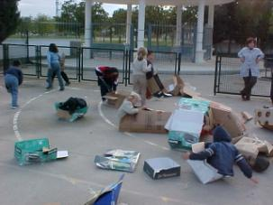
TRABAJO A ELABORAR
Diseñar un proyecto de trabajo por equipo docente.
Presentación del trabajo en powert –point.
Entrega del trabajo ppt: 16 Febrero por correo electrónico
Ayuda CAP,TIC

Slide 6
CERTIFICACIÓN
ASISTIR AL 80% DE LAS SESIONES PRESENCIALES.
ASISTIR AL 80% DE LAS REUNIONES DEL GRUPO DE TRABAJO.
PRESENTAR EL TRABAJO FINAL EN EL PLAZO INDICADO:
infantil03.cap.pamplona@educacion.navarra.es
primaria.cap.pamplona@educacion.navarra.es
35 horas de certificación
Notes:
.

Slide 7
FUNCIONES DE PONENTES:
Impartir formación y proponer bibliografía.
Seleccionar material de trabajo.
Dar pautas sobre planificación y desarrollo del trabajo.
Participar en la elaboración de conclusiones.
Dinamizar el grupo completo del profesorado.
Incorporar estrategias para crear un clima de empatía.
Fomentar una cultura de la observación: proporcionar instrumentos de observación adecuados.
Guiar la concreción del plan de trabajo durante las sesiones: presenciales y no presenciales.
Proporcionar los conocimientos teóricos y prácticos necesarios según necesidades detectadas

Slide 8
FUNCIONES ASESORA:
Coordinar la a actividad formativa durante todo el proceso, atendiendo todas las dificultades que vayan surgiendo y orientando el proceso de desarrollo.
Seguir y apoyar el trabajo en el centro realizado por las diferentes grupos que se han establecido, tanto en la puesta en práctica de las propuestas de trabajo como asesorando en la fase de documentación, en el diseño de la presentación y en el formateo de los documentos.
Apoyar constantemente a los ponentes en el desarrollo de su función.
Participar en la constitución de los grupos de trabajo.
Apoyar a los grupos en la planificación de las tareas, si fuera necesario.
Facilitar la relación entre el grupo y el ponente externo.
Facilitar bibliografía.
Convocar a los/as coordinadores/as de los grupos cuando fuera necesario.
Evaluar el funcionamiento o interés de la actividad de formación.
Ocuparse de la infraestructura (espacios, materiales, ...).
Recoger los documentos elaborados por los grupos.
Estar a disposición de los grupos en todo lo relativo al desarrollo del trabajo.

Slide 9
FUNCIONES DE LOS ASISTENTES:
Asistir y participar en las sesiones presenciales
Constituirse en pequeños grupos de trabajo del mismo centro o intercentros.
Realizar, en sus centros y aulas las tareas planteadas
Elaborar presentaciones para recoger documentalmente el proceso realizado de trabajo.
Presentarlo y comunicarlo al resto de asistentes.
Valorar las tareas realizadas.
Evaluar la acción formativa y autoevaluación.

Slide 10
FUNCIONES COORDINADOR/A:
Servir de enlace entre la asesora del CAP y el grupo pequeño de trabajo.
Garantizar la distribución y/o acceso a la documentación del seminario.
Dinamizar el trabajo de los grupos.
Detectar y recoger las necesidades surgidas en el grupo pequeño.
Llevar el control de las hojas de firmas de las reuniones de pequeño grupo. Y entregarla en el plazo correspondiente.
Si fuera necesario, asistir a las reuniones de coordinación que se convoquen.
Recopilar (no realizar) el trabajo que cada grupo pequeño va realizando. En éste quedarán reflejadas las propuestas o las actividades de aula que se desarrollen durante el curso.
Informar a su grupo de las propuestas de trabajo que la asesora le haga llegar.

Slide 11
REUNIONES COORDINADORES/AS
LUGAR: CAP Pamplona
Noviembre
Miércoles 21 Noviembre16:00 a 16:30
Coordinadoras/es primaria :aula 16
Coordinadoras/es infantil: despacho de dirección CAP
Nota: parejas (sin coordinación )., deben acudir uno de los integrantes a la reunión

Slide 12
CONSTITUCIÓN GRUPOS DE TRABAJO
Grupos de trabajo (desde 3 hasta 11 profesores):
Tiempo cumplimentación hoja de grupos:5 minutos
Selección coordinador de grupo

Slide 13
CONTACTOS CON ASESORAS
SE ENVIARÁ A COORDINADORAS/ES LA INFORMACIÓN POR CORREO ELECTRÓNICO (tres días máximo).
Tfno:
948 291712 Loli Beaumont
948 291723 Carmela Cortés
E-mail:
primaria.cap.pamplona@educacion.navarra.es
infantil03.cap.pamplona@educacion.navarra.es

Slide 14
PÁGINA WEB CON MATERIALES DEL SEMINARIO
http://centros.educacion.navarra.es/caps/infantil/

